Slide 1


PRESENTE
WILD LAB ANALYTICS

Slide 2

CONTEXTE :
Client : INRAE
5 maladies concernées :
Diabète
Cancer du sein
Maladie chronique cardiaque​
Maladie rénale chronique
Maladie du foie
Modèle de prédiction de maladies chroniques

Slide 3
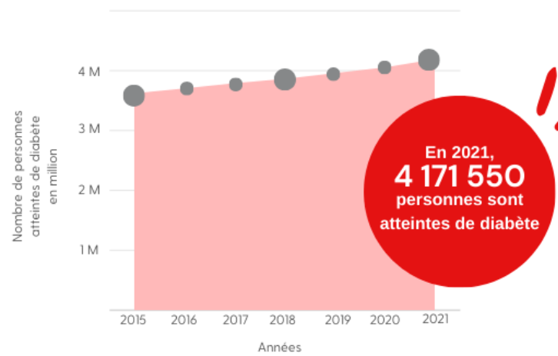
Diabetes :
Evolution du nombre de diabétiques en France de 2015 à 2021
Coût : 4000€ à 6000€ par an et par patient
Source : Fédération des diabétiques

Slide 4
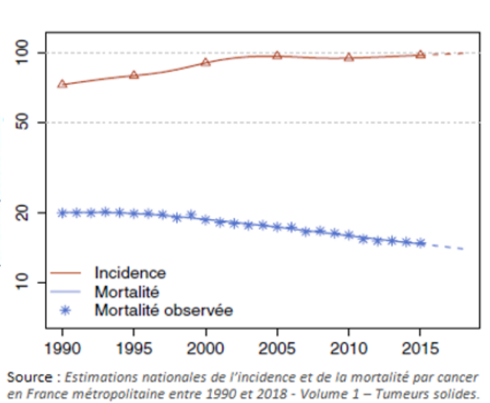
Cancer du sein :
Cancer numéro 1 en France
Evolution de l’incidence et de la mortalité en france
+ 60 000 nouveau cas annuel
Rémission : 87%
20 000€ par patient

Slide 5
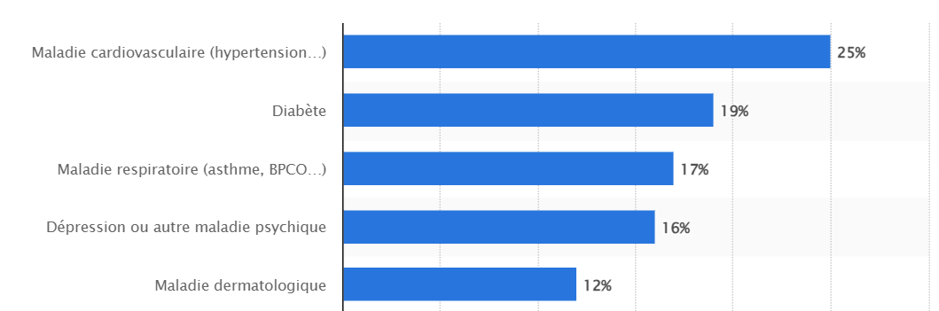
Maladie cardiaque chronique :
Pourcentage des Français atteint d’une maladie chronique en 2024
25% des Français sont concernés
Source : Statista 2024

Slide 6
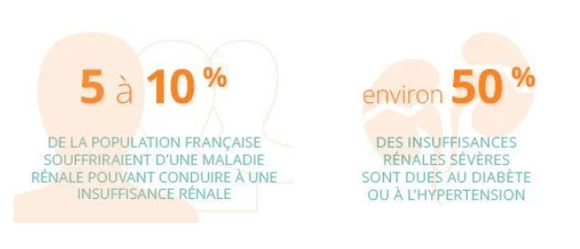
Maladie rénale chronique:
+ de 45 000 dialysés
+ 36 000 greffés en France
Source : Inserm

Slide 7
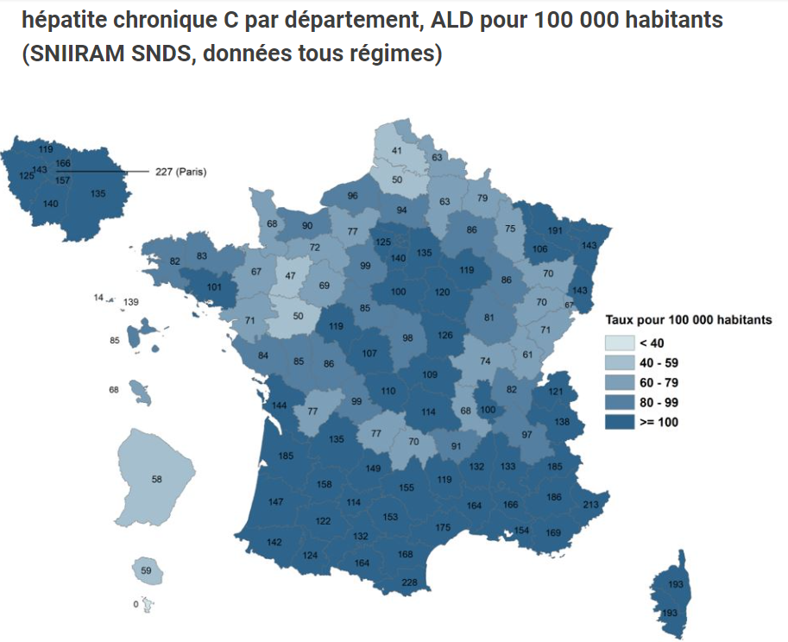
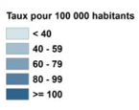
Maladie du foie:
Exemple : hépatite C
+9% de personnes dépistées entre 2018 et 2019 en France
3,7 million de personnes
Source : Sante Publique France 2019

Slide 8
Coût:
Coût total : 36,84 milliard d’euros
Source : Insee

Slide 9
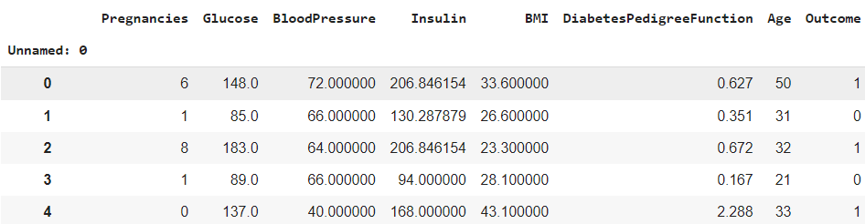
DONNEES DISPONIBLES
UN JEU DE DONNÉES PAR MALADIE
UNE COLONNE = 1 VARIABLE
UNE LIGNE = UN PATIENT

Slide 10



NOS TRAVAUX
Compréhension des variables
Pré-traitement : Nettoyage et préparation de données
Analyse exploratoire : Analyse statistique et DataViz
Modélisation prédictive
Création de notre plateforme
OUTILS
Python/Machine learning :
Pandas
Scikit-learn
Seaborn
HTML/CSS
Django
Méthode AGILE
AirTable

Slide 11
Notre solution :
Un modèle de Machine Learning adapté à chaque maladie
Lien vers notre site
@Hippo-Crate

